Slide 1
ŠTART
F5
HĽADANIE ROZDIEĽOV
ĎALEJ
Uvidíte dva obrázky. Na prvý pohľad sú rovnaké, no predsa sa niečím líšia. Pozorne si pozrite oba obrázky a pokúste sa nájsť a zaznačiť ich rozdiel.
Ak ste našli prvý rozdiel, zaznačte ho kruhom pomocou „pera“ a dajte si do krúžku č.1. Ak neviete zapnúť (alebo vám nejde) kreslenie, môžete použiť na daný rozdiel a na č. 1 napríklad magnet.
Takýmto spôsobom postupujte pri všetkých rozdieloch.
Ak sa budete chcieť skontrolovať, kliknite na obláčik. Objaví sa vám správne riešenie, ktoré môžete opäť skryť klikom na šípku.

Slide 2
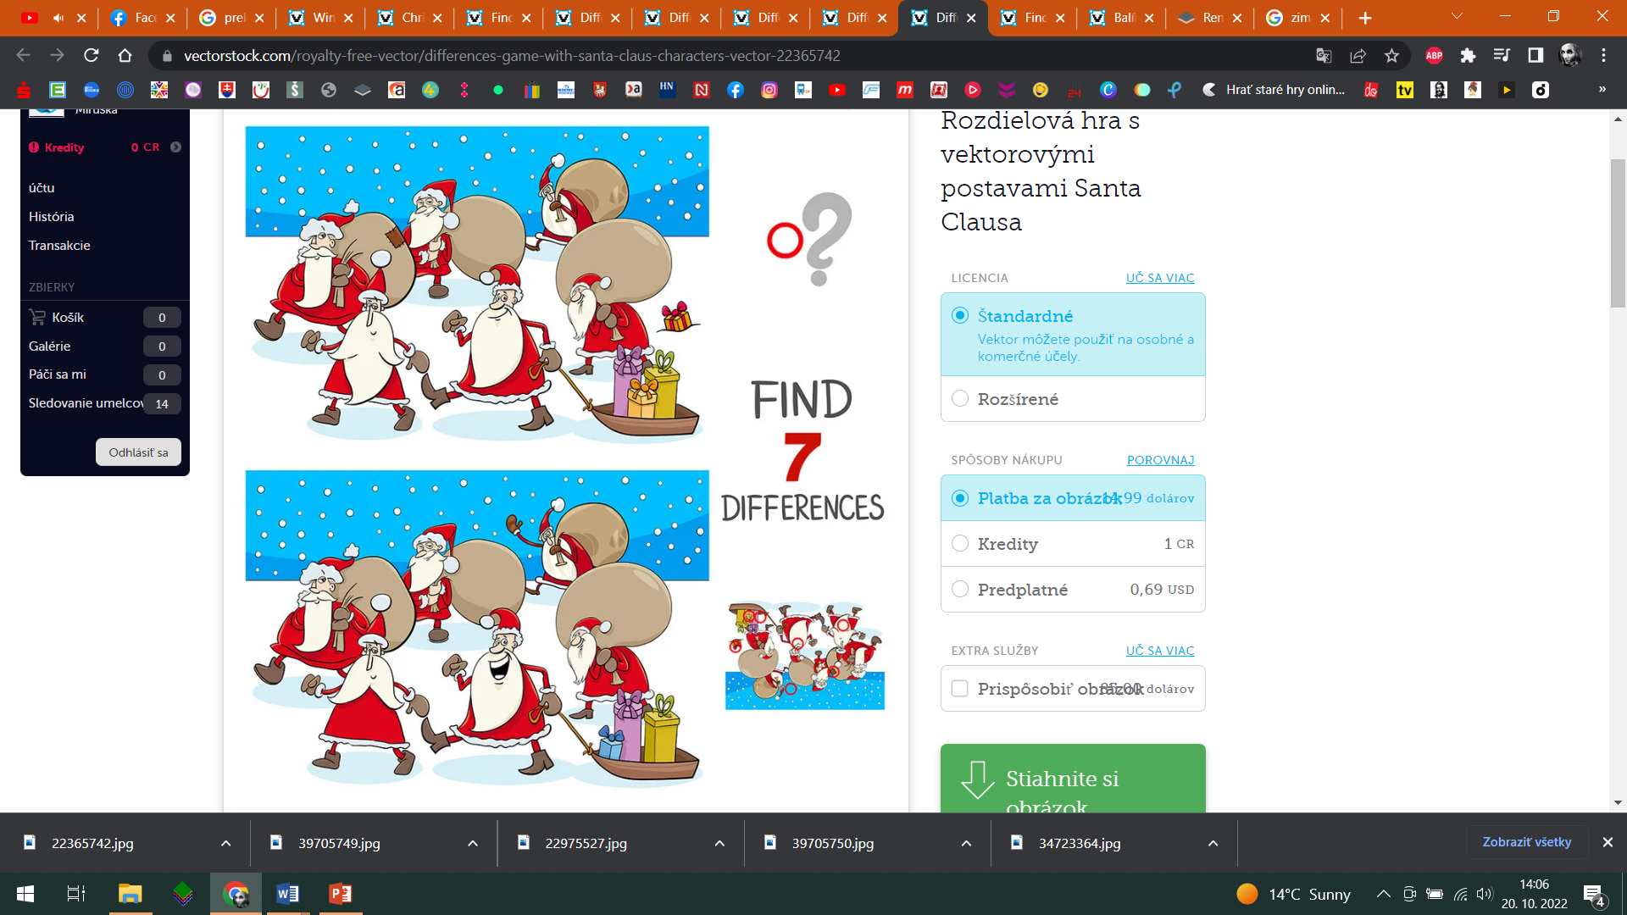

ODPOVEĎ
7
NÁJDITE ROZDIELY:
1 2 3 4 5 6 7
ĎALEJ

Slide 3
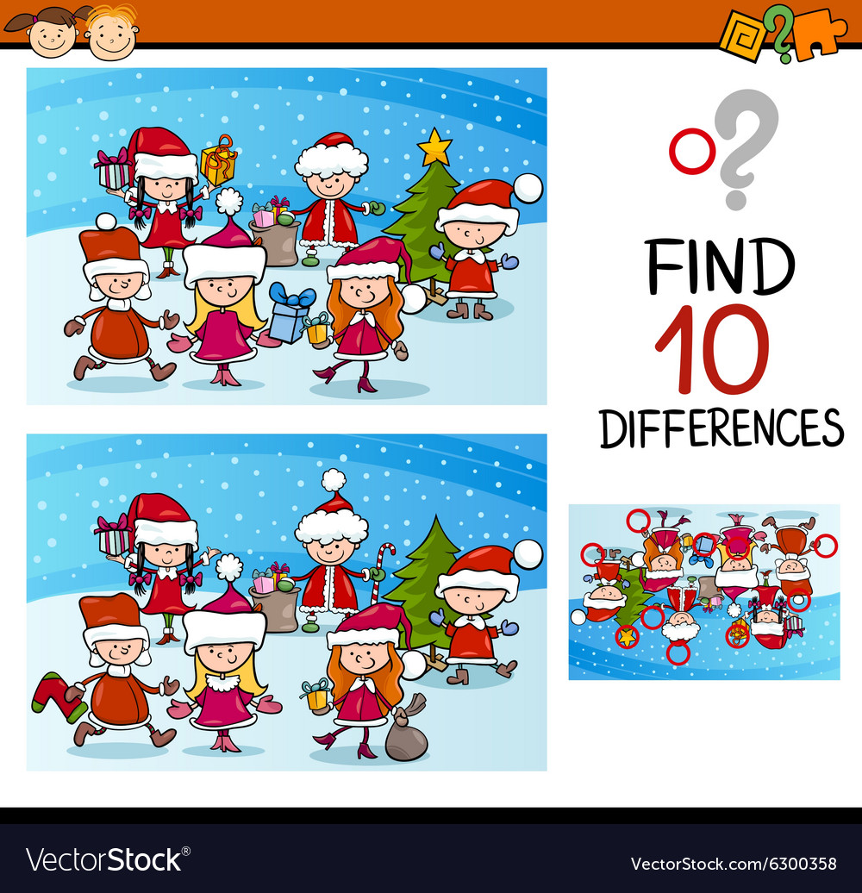
ODPOVEĎ
10
NÁJDITE ROZDIELY:
1 2 3 4 5 6 7 8 9 10
ĎALEJ

Slide 4
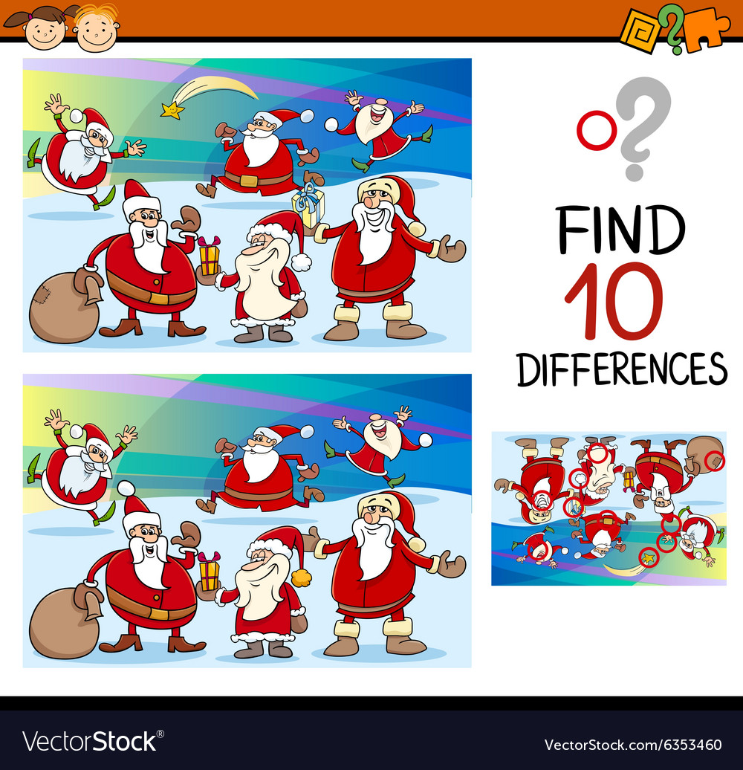
ODPOVEĎ
10
NÁJDITE ROZDIELY:
1 2 3 4 5 6 7 8 9 10
ĎALEJ

Slide 5
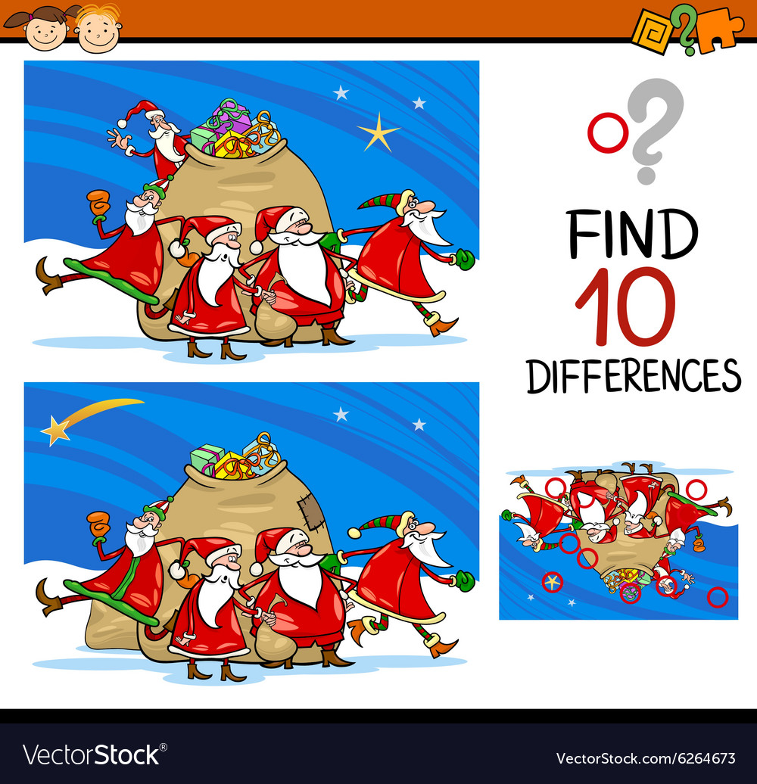
ODPOVEĎ
10
NÁJDITE ROZDIELY:
1 2 3 4 5 6 7 8 9 10
ĎALEJ

Slide 6
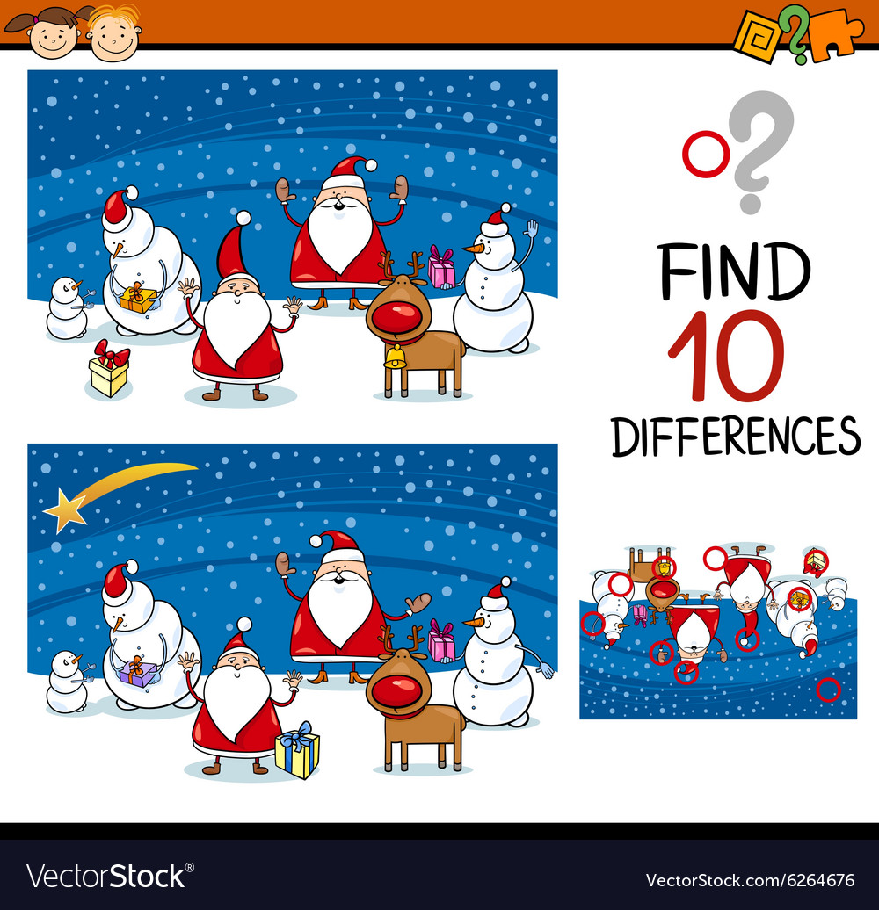
ODPOVEĎ
10
NÁJDITE ROZDIELY:
1 2 3 4 5 6 7 8 9 10
ĎALEJ

Slide 7
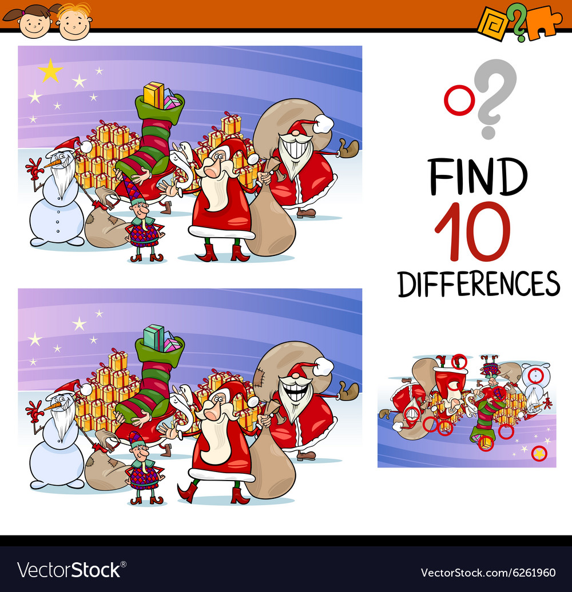
ODPOVEĎ
10
NÁJDITE ROZDIELY:
1 2 3 4 5 6 7 8 9 10
ĎALEJ

Slide 8
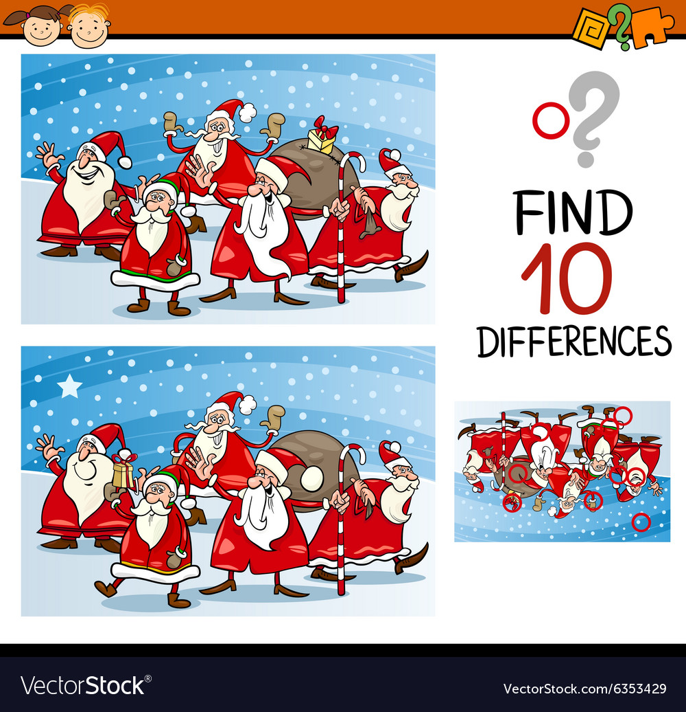
ODPOVEĎ
10
NÁJDITE ROZDIELY:
1 2 3 4 5 6 7 8 9 10
ĎALEJ

Slide 9
ODPOVEĎ
10
NÁJDITE ROZDIELY:
1 2 3 4 5 6 7 8 9 10
ĎALEJ

Slide 10
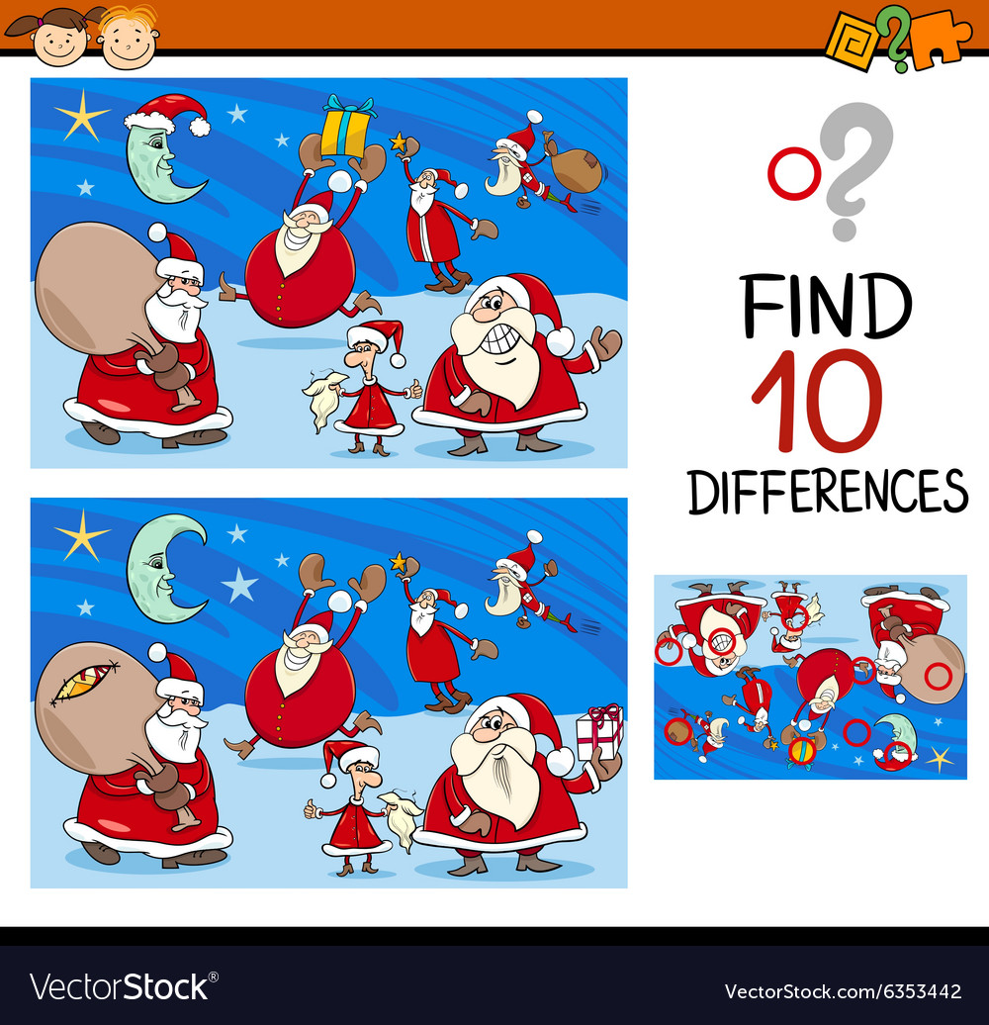
ODPOVEĎ
10
NÁJDITE ROZDIELY:
1 2 3 4 5 6 7 8 9 10
ĎALEJ

Slide 11
ODPOVEĎ
10
NÁJDITE ROZDIELY:
1 2 3 4 5 6 7 8 9 10
ĎALEJ

Slide 12
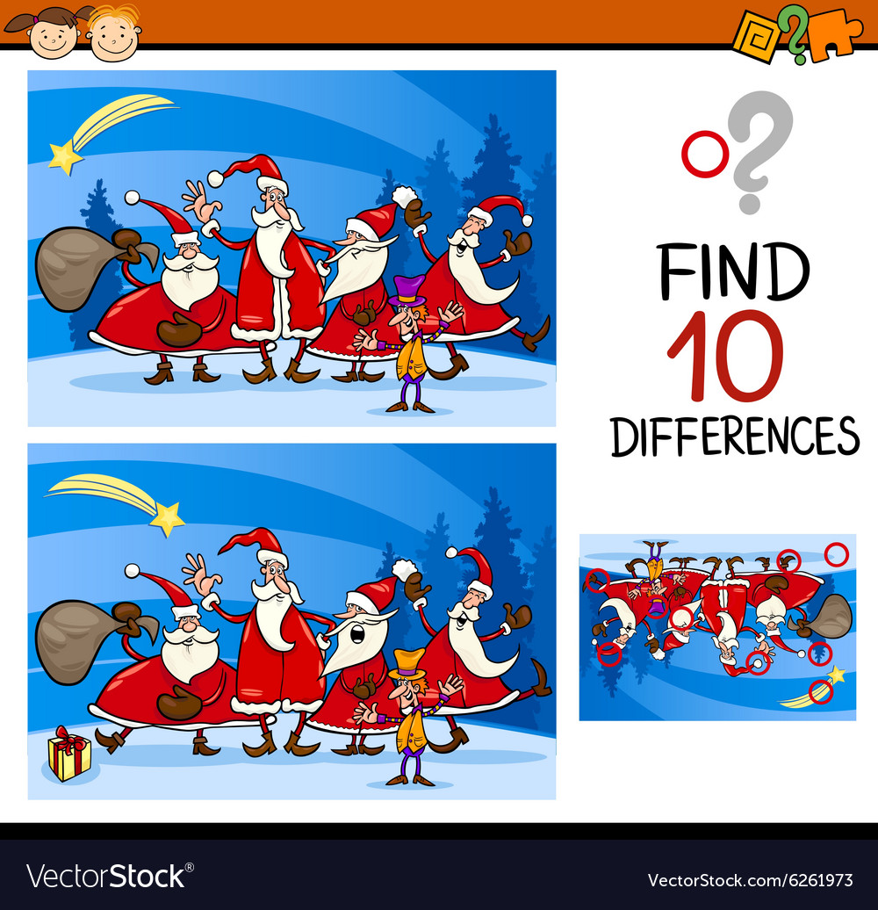
ODPOVEĎ
10
NÁJDITE ROZDIELY:
1 2 3 4 5 6 7 8 9 10

